Slide 1
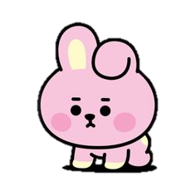
Diario
Diario
19 de abril de 2021

Slide 2
19/03/2021
El día de hoy se reforzó el aprendizaje del área de educación socioemocional, para trabajar el aprendizaje se propuso un tema del interés de los alumnos. Durante la semana estaremos trabajando con superheroes, por lo tanto en la actividad de hoy los y las alumnas debían reconocerse como una o uno y reconocer características personales positivas en su persona, tanto físicas como de su personalidad.

